Slide 1
Soutenance PFE:
Conception électronique analogique

Slide 2
Sommaire
1
3
5
Introduction
Conception
Conclusion
2
4
Planning
Réalisation et tests

Slide 3

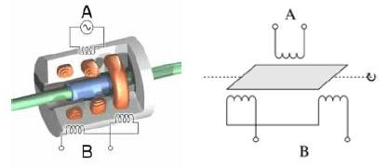
1 - Introduction

Slide 4
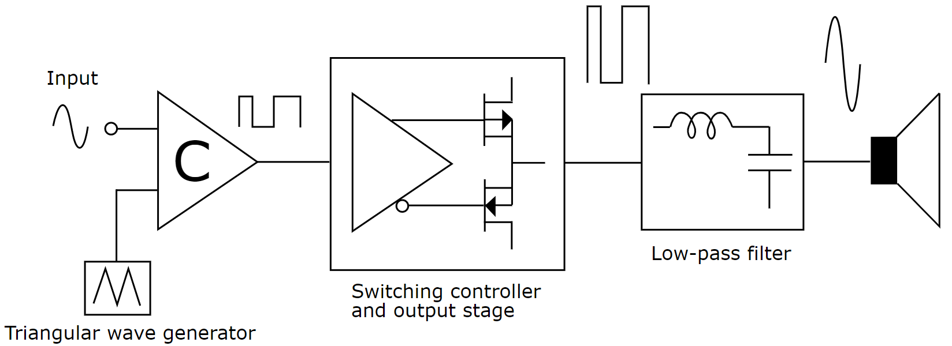
1 - Introduction

Slide 5
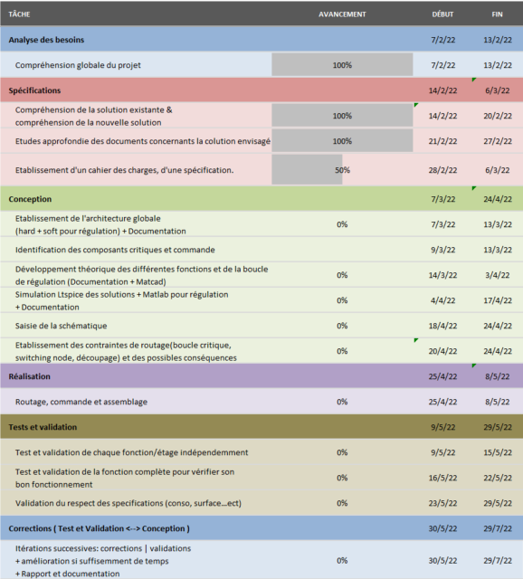
2 – Planning

Slide 6
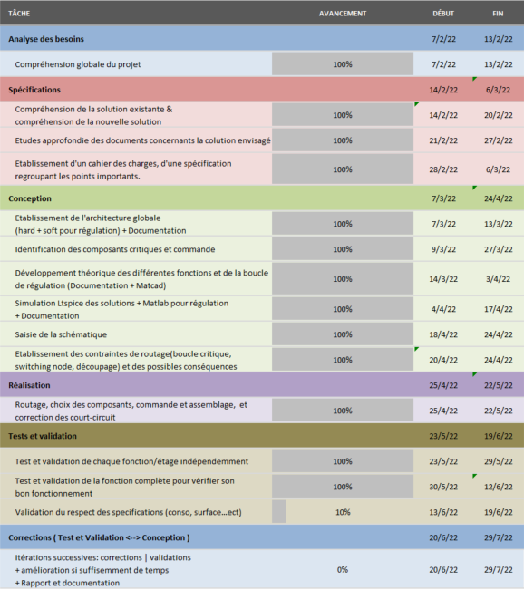
2 – Planning

Slide 7
3 - Conception

Slide 8
4 – Réalisation et tests

Slide 9
5 – Conclusion

